Slide 1
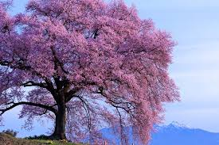
花見

Slide 2
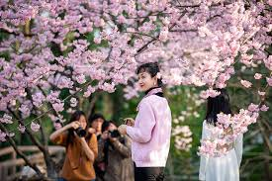
花見（hanami милування квітами)-японська національна традиція милуватися квітами. Починається вона на весні коли починає квітнути сакура.

Slide 3
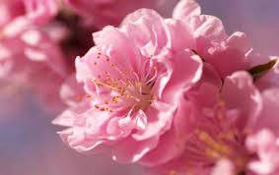
さくら（sakura сакура)-це японська вишня.

Slide 4
ЩО ЛЮДИ РОБЛЯТЬ НА СВЯТО “ХАНАМІ”?
Люди збираються усією сім’єю або святкують з друзями, влаштовують пікніки під цвітучою сакурою.

Slide 5
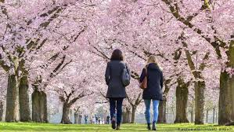
ЦІКАВІ ФАКТИ ПРО “ХАНАМІ”
Традиція милуватися квітучими деревами виникла ще в III столітті. Але в той час японці милувалися не сакурою, а цвітінням сливи. Лише в IX столітті її місце зайняла сакура

Slide 6

ЦІКАВІ ФАКТИ ПРО “ХАНАМІ”
Цвітіння сакури триває зовсім недовго: від 5 до 10 днів і дуже сильно залежить від погоди.

Slide 7
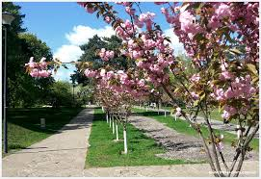
До речі у Києві теж є парк з сакурою, ми теж можемо милуватися цією красою!

Slide 8
ДЯКУЮ ЗА ПЕРЕГЛЯД!
Недобой Поліна 5-А

